Slide 1
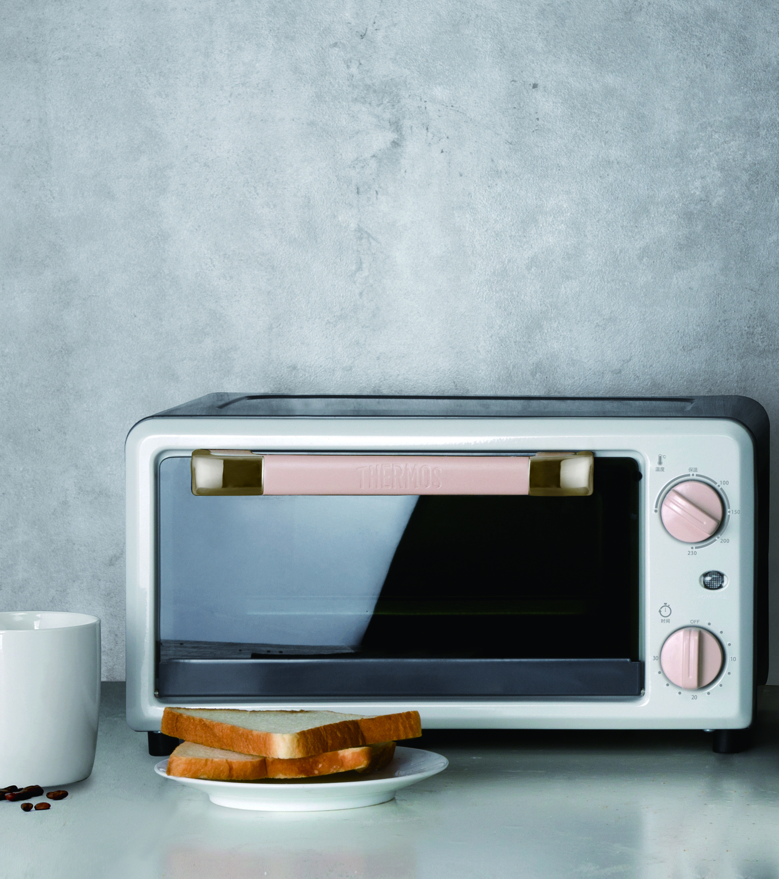

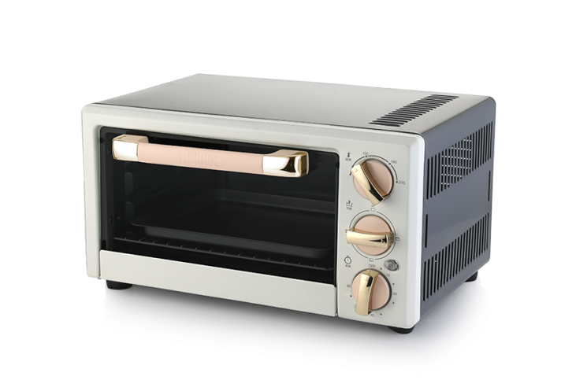
电烤箱
EHA-5113A
市场参考价：988.00
批发价：345.00
功率：1300W
容积：14L
产品尺寸：402×310×220mm
包装尺寸：455×362×280mm
装箱数：1台
包装方式：彩箱
操作方式：旋钮式
1. 14升立方体内胆，多层架设计，轻松烘焙
2. 1300W大功率，缩短烘烤时间，效率与美味兼得
3. 四根加热管，上下管可独立选择，智能控温，省心省力
4. 60分钟定时，0℃-250℃宽频灵敏控温
5. 炉腔健康不沾涂层，下颌式接渣盘，方便清洁
6. 防烫把手，防爆耐热玻璃门，使用更安全
7. 防滑橡胶脚垫，不留刮痕，坚固耐用

